Slide 1

DERECHO INFORMATICO
Msc. Abdón Cabrera Torres

Slide 2
DERECHO INFORMATICO
UNIDAD 4
Tecnologías de la información al servicio de ciudadanos de un estado
TEMA 3
Delitos informáticos

Slide 3
SUBTEMAS
Subtema 1: Delitos informáticos

Slide 4
ACTIVIDAD DE INICIO
Presentación de un video referente al tema propuesto
https://www.youtube.com/watch?v=zpH9Yl1duEE

Slide 5

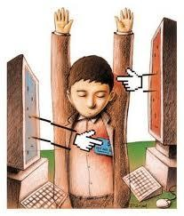
DELITOS INFORMATICOS

Slide 6
¿Qué es la piratería?
Es el irrespeto al trabajo de nuestros creadores, usando sus obras sin autorización y obteniendo de ello un beneficio económico.

Slide 7









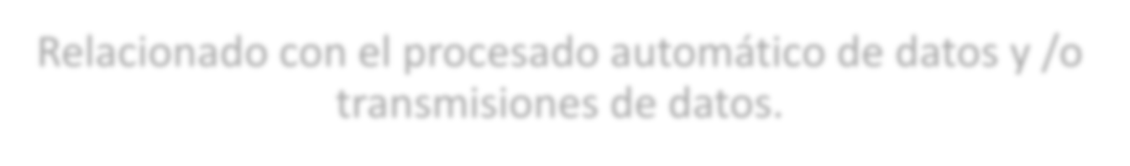




CARACTERISTICAS
Comportamiento antijurídico
No ético
No autorizado
Relacionado con el procesado automático de datos y /o transmisiones de datos.
Organización y desarrollo Económico (OCDE) www.oecd.org
71

Slide 8
INGRESAR A :
www.delitosinformaticos.com

Slide 9
ACTIVIDAD DE CONSOLIDACIÓN
Mediante ejemplos citar 4 casos que podrían estar dentro de los delitos informáticos.

Slide 10
CIERRE
Inducción a la revisión de material de aula virtual Y presentación de próximas actividades de aprendizaje

Slide 11
FIN DE TEMATICA

Slide 12

GRACIAS ESTUDIANTES

